Slide 1
Выпускная квалификационная работа
МИНИСТЕРСТВО ПРОМЫШЛЕННОСТИ И ТОРГОВЛИ ТВЕРСКОЙ ОБЛАСТИ
ГОСУДАРСТВЕННОЕ БЮДЖЕТНОЕ ПРОФЕССИОНАЛЬНОЕ ОБРАЗОВАТЕЛЬНОЕ УЧРЕЖДЕНИЕ
«ТВЕРСКОЙ ПРОМЫШЛЕННО-ЭКОНОМИЧЕСКИЙ КОЛЛЕДЖ»
Специальность 09.02.03 «Программирование в компьютерных системах»
Разработка информационной системы отдела кадров промышленного предприятия
Работу выполнил: студент группы 4-09ПС
Абдуллоев Авазбек Файзуллоевич
Руководитель работы:
Малый Алексей Викторович
Тверь 2020г.

Slide 2
Цель работы
Создание программного обеспечения для автоматизации работы сотрудников отдела кадров.

Slide 3
Основные задачи
Исследование предметной области;
Разработка структуры базы данных;
Разработка программного обеспечения для автоматизации работы отдела кадров;
Отладка и тестирование ПО;
Документирование ПО

Slide 4
Актуальность выбранной темы
Умение правильно вести кадровое делопроизводство в организации очень важно;
Автоматизация упрощает основные процессы работы отдела кадров;
ПО обеспечивает хранение, быстрый доступ и обработку информации о сотрудниках;

Slide 5
Назначение программного продукта:
Автоматизация работы сотрудников отдела кадров:
Уменьшение времени поиска информации о сотрудников;
Систематизация информации о сотрудников предприятия;
Вывод личной карточки сотрудников предприятия.

Slide 6
Описание предметной области
Отдел кадров – это структура в организации, которая занимается управлением персоналом.
Основной задачей отдела кадров является правильно учитывать работу сотрудников;
Все сведения о сотрудниках предприятия хранятся в БД на основе личной карточки.

Slide 7
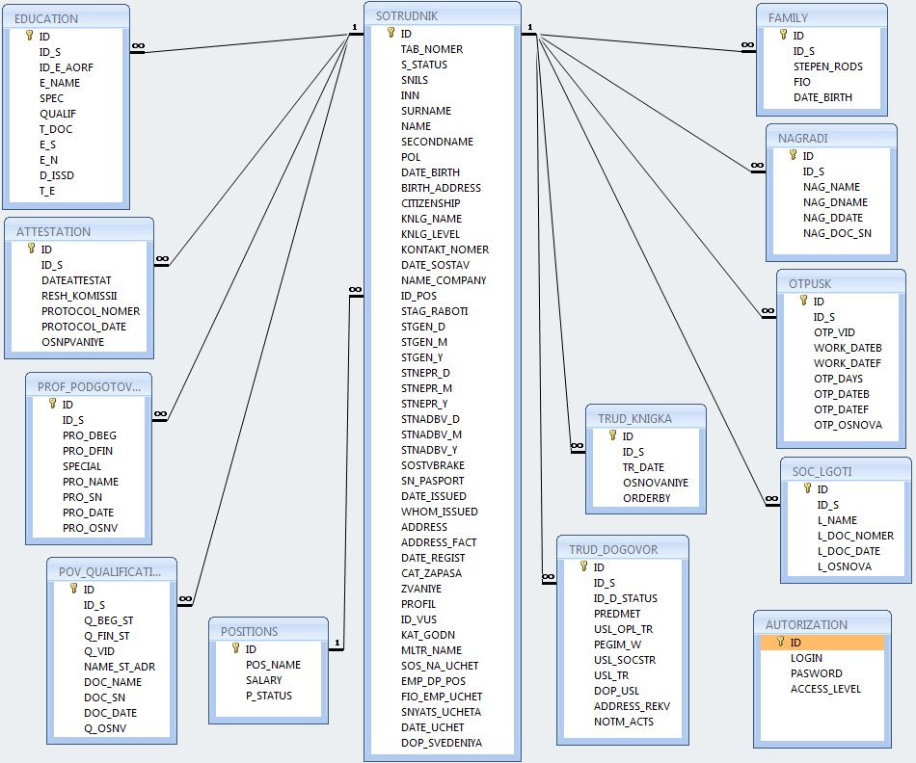
Схема связей базы данных

Slide 8
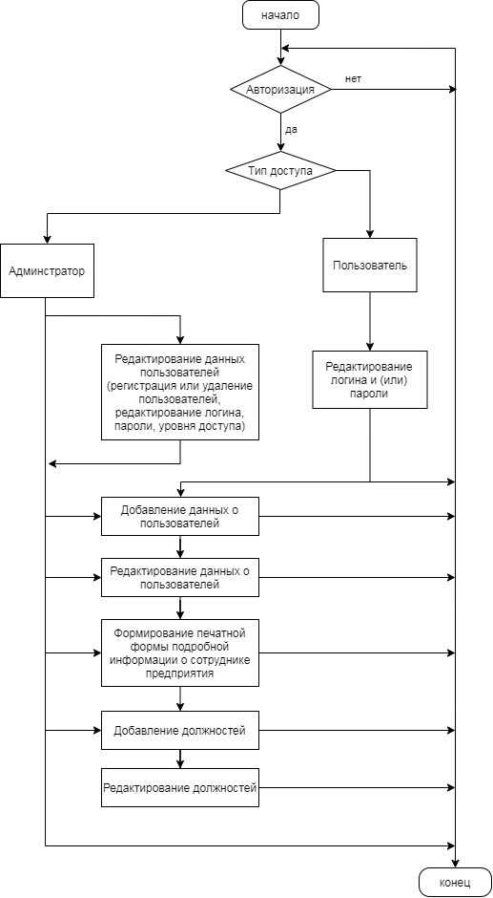
Структура алгоритма программы

Slide 9
Технические требования
Процессор Pentium G2020 и выше;
Оперативной памяти не менее 512MB;
Объем свободного места на жестком диске не менее 100 Mb;
Манипулятор типа – мышь, клавиатура, монитор SVGA с разрешением 1024x768 и выше;
ОС Microsoft Windows 7 и выше;
Для работы с базой данных должен быть установлен сервер баз данных Firebird версии 2.1, и при необходимости, в качестве дополнительного инструментария, Devrace BlazeTop.

Slide 10
Возможности программы
Поиск, сортировка и фильтрация, вывод информации о сотрудниках промышленного предприятия;
Разделение прав пользователей;
Управление данными о сотрудниках, должностях для пользователя;
Управление учётными данными пользователей, управление данными о сотрудниках, должностях для администратора;

Slide 11
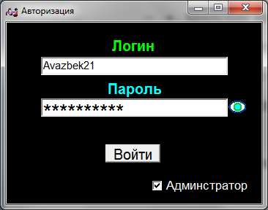
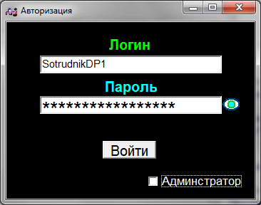
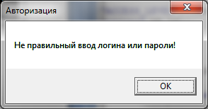
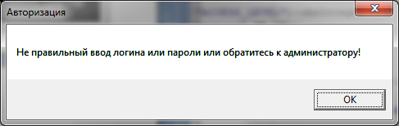
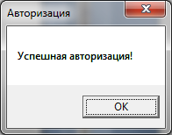
Авторизация

Slide 12
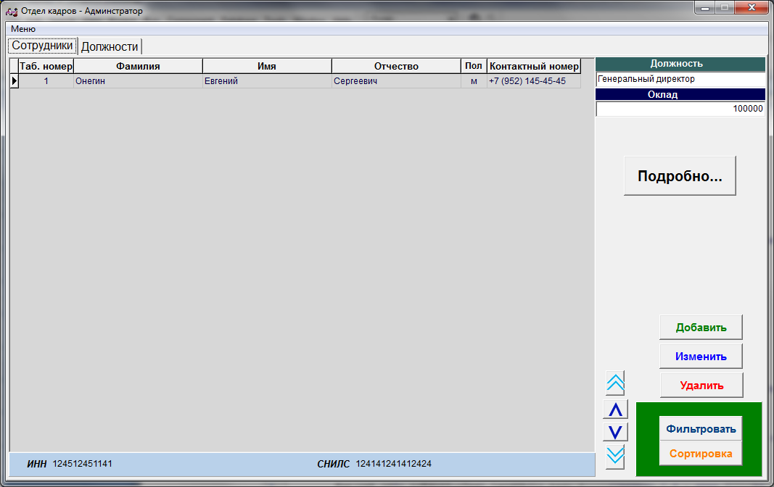
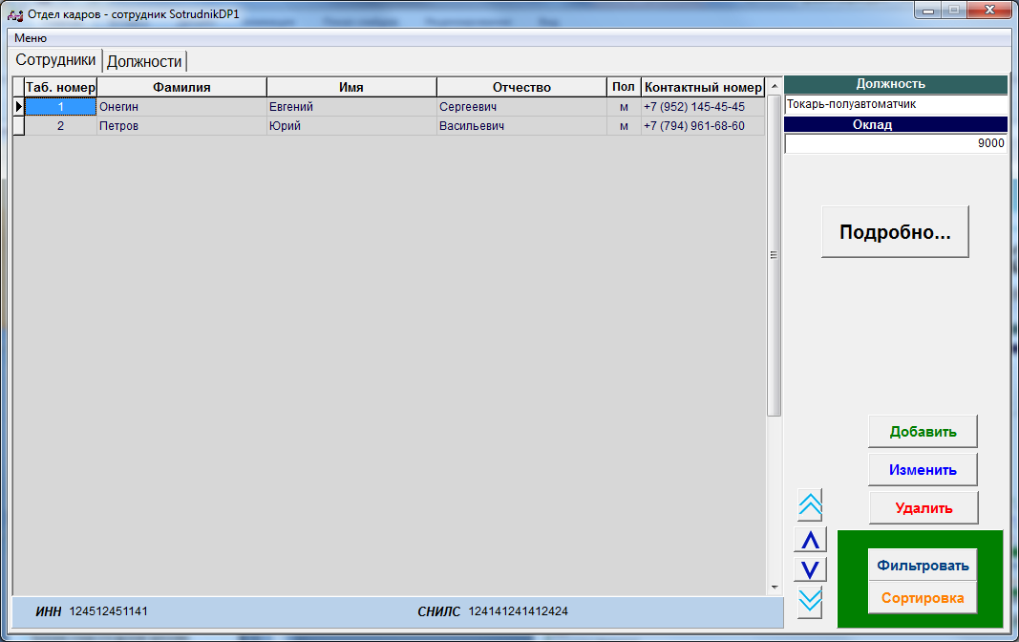
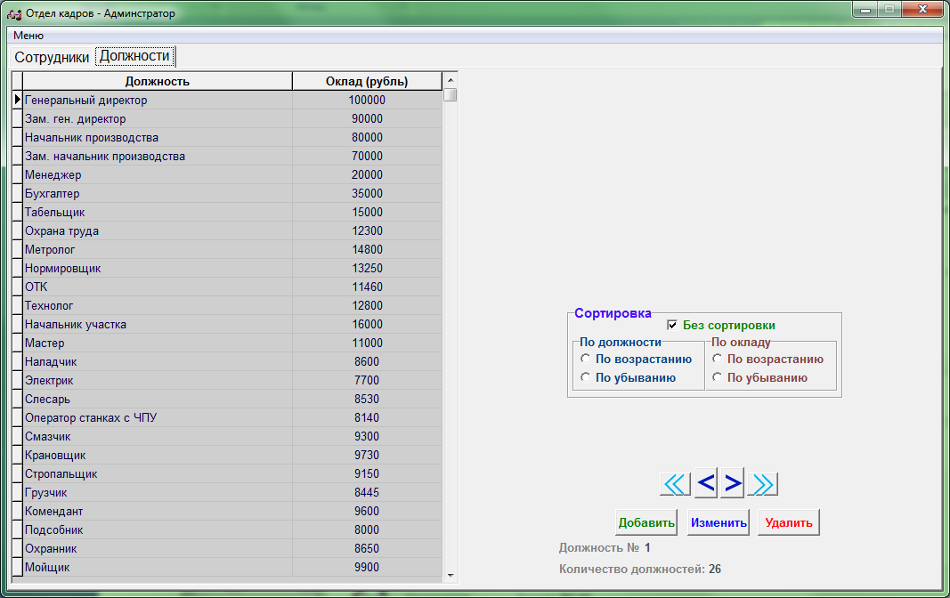
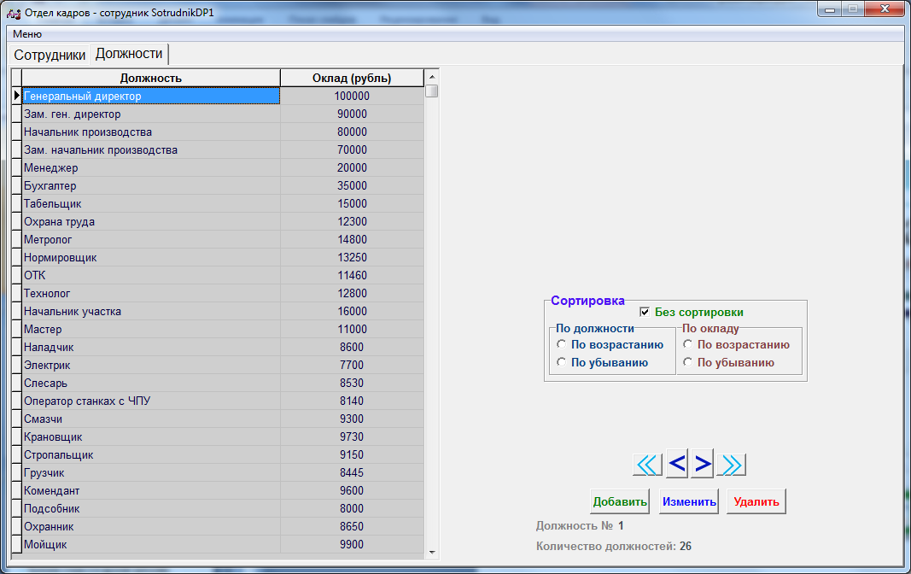
Главная форма

Slide 13
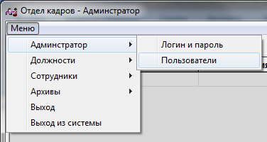
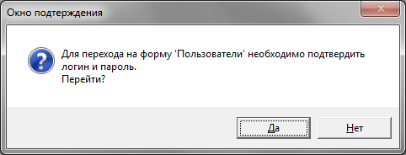
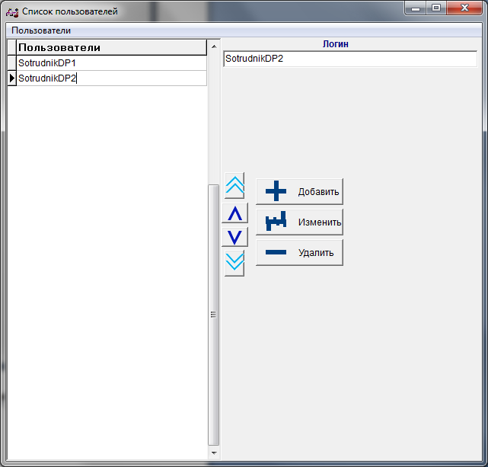
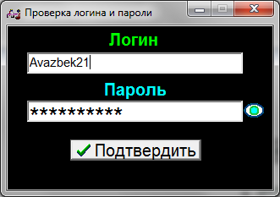
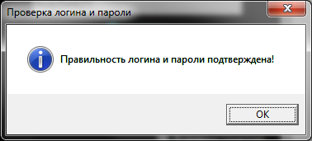
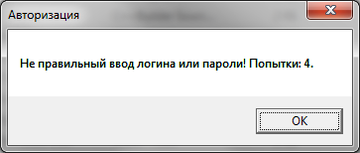
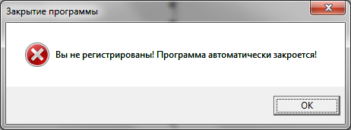
Управление учётными данными пользователь

Slide 14
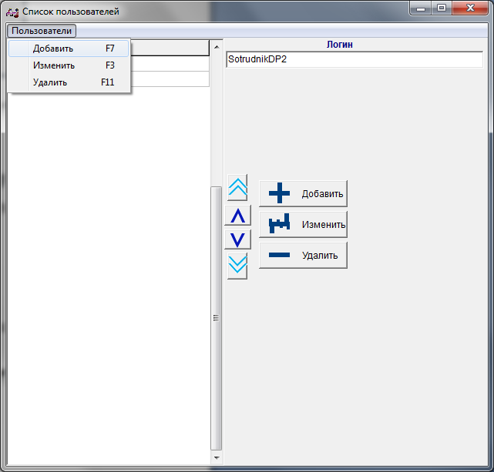
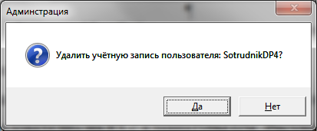
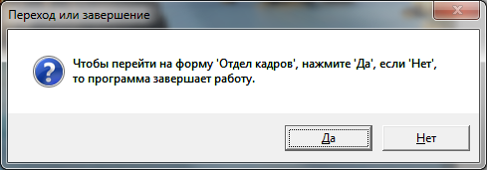
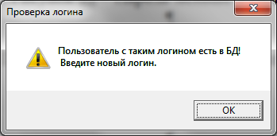
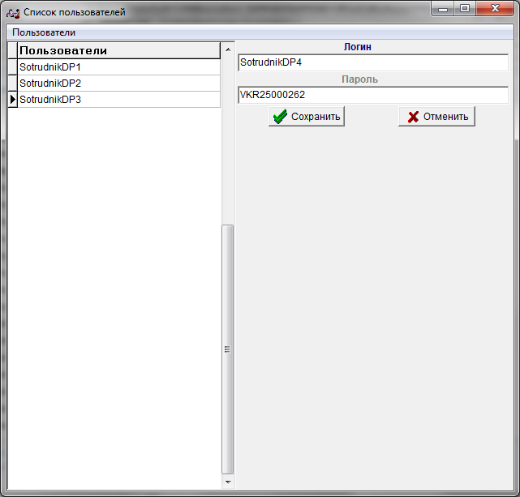
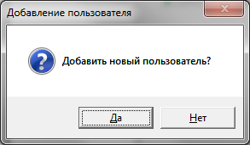
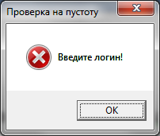
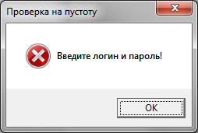
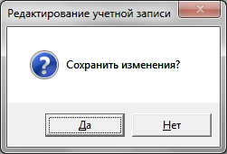
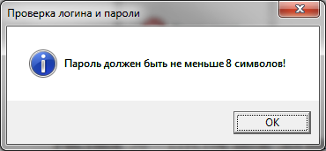
Управление учётными данными пользователей

Slide 15
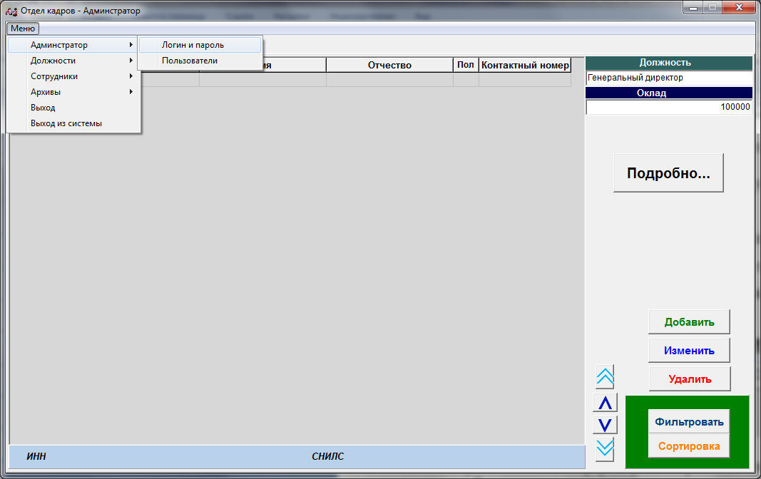
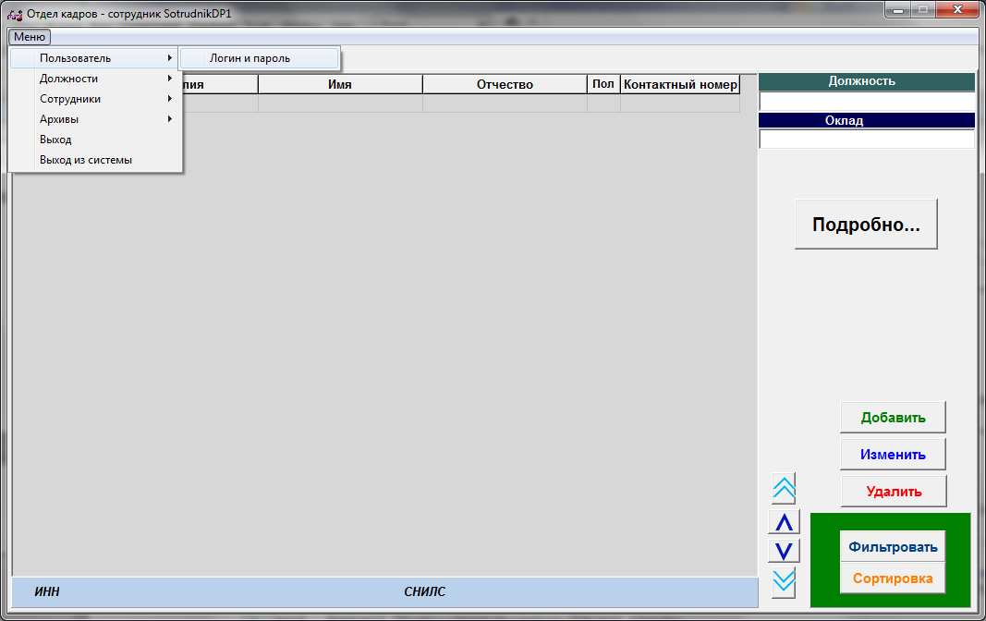
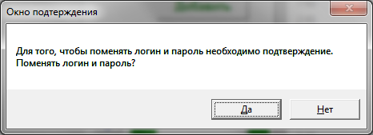
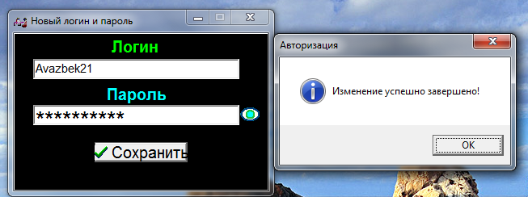
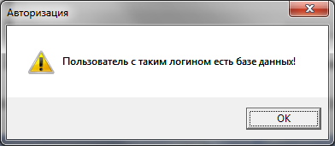
Редактирование логина и пароли

Slide 16
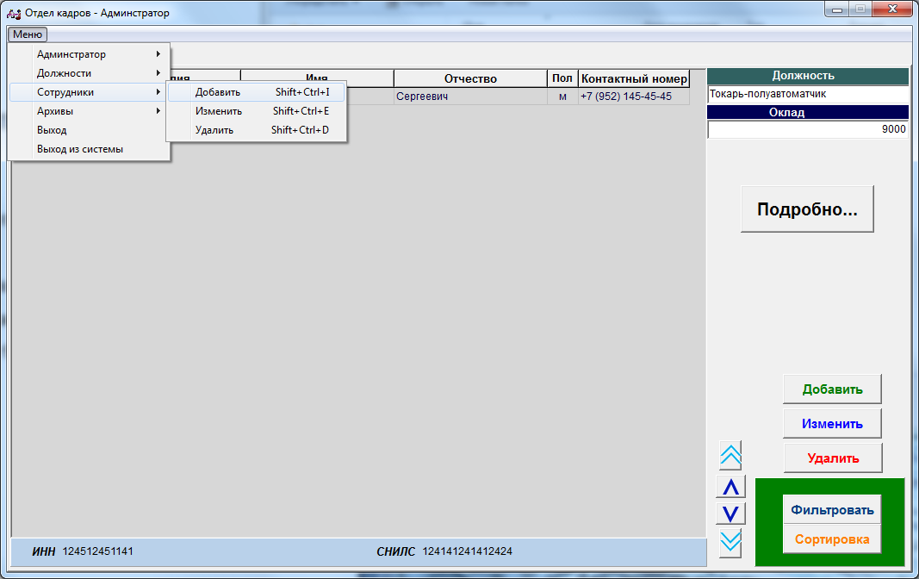
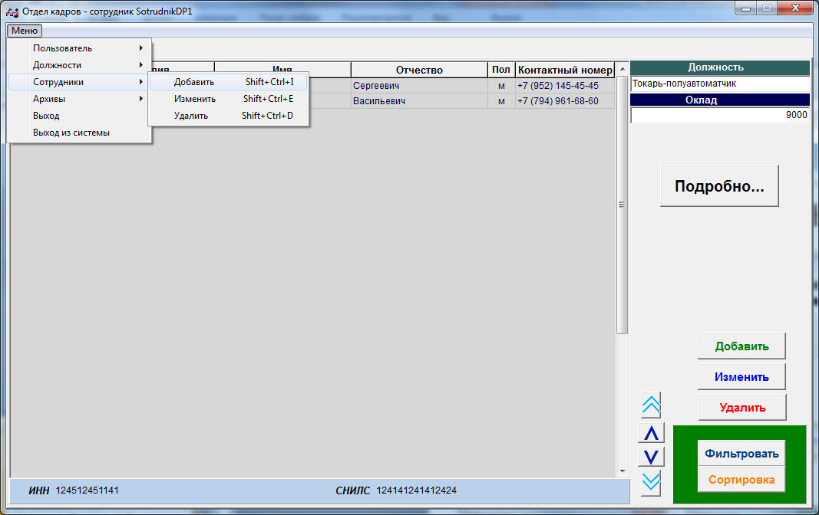
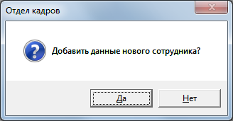
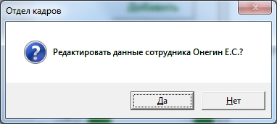
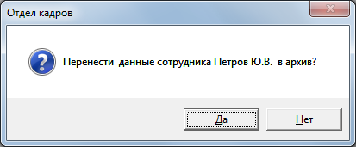
Редактирование данных сотрудников предприятия

Slide 17
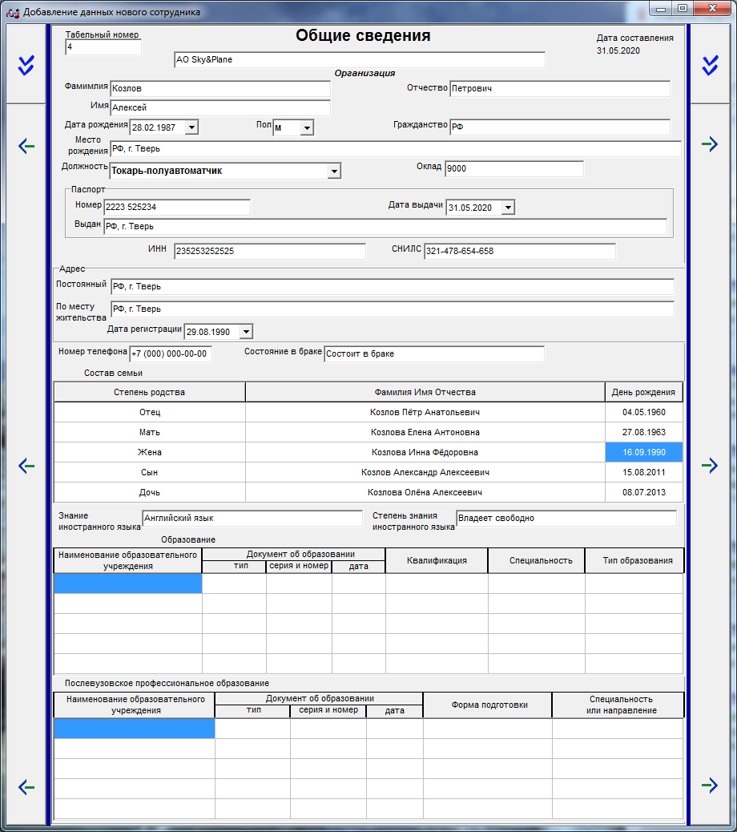
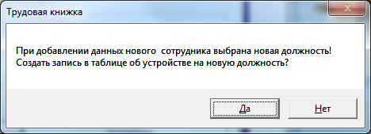
Добавление данных нового сотрудника

Slide 18
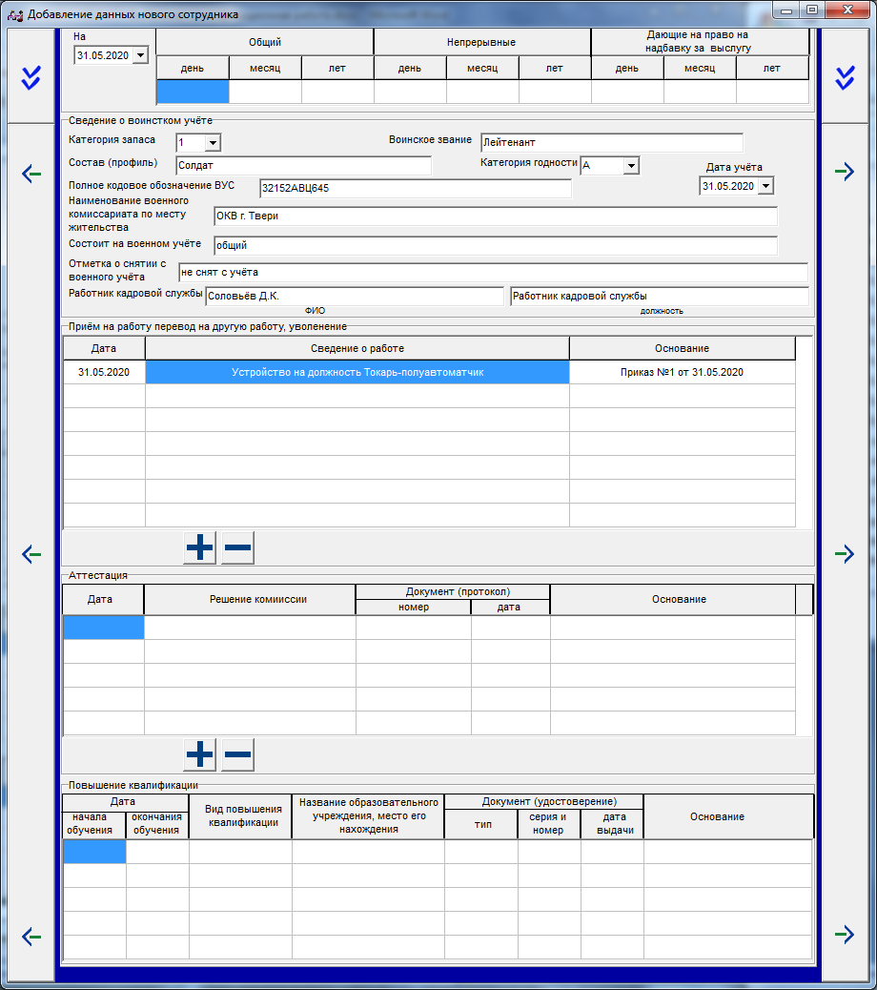
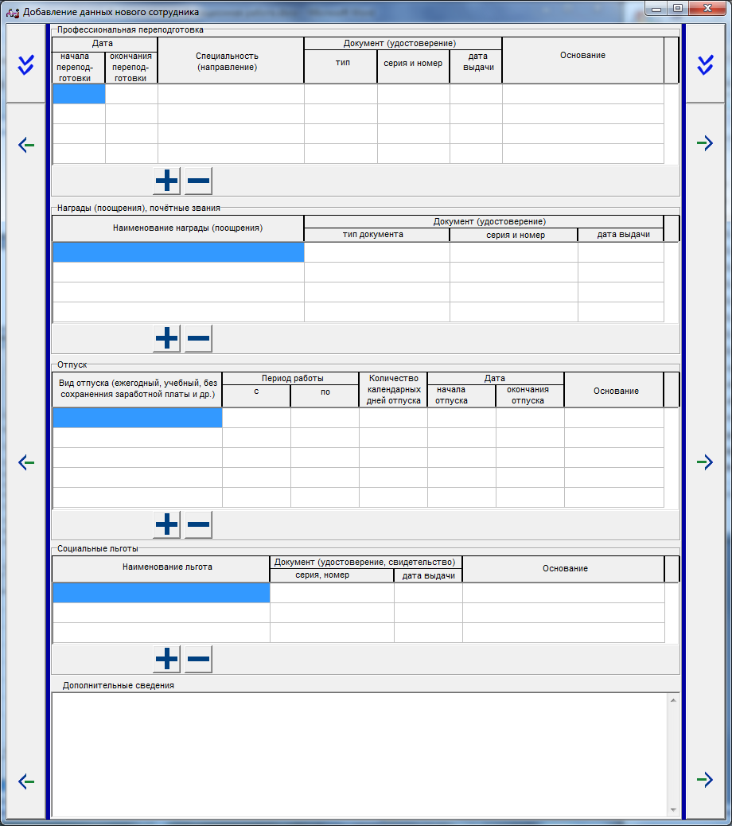
Добавление данных нового сотрудника

Slide 19
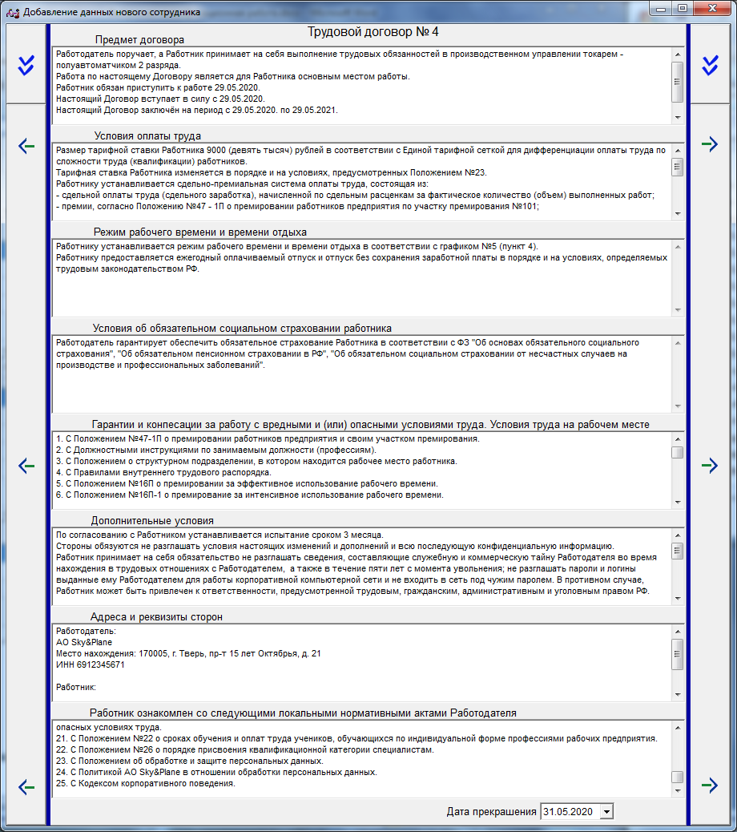
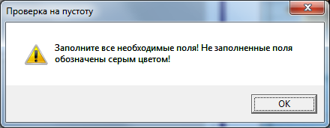
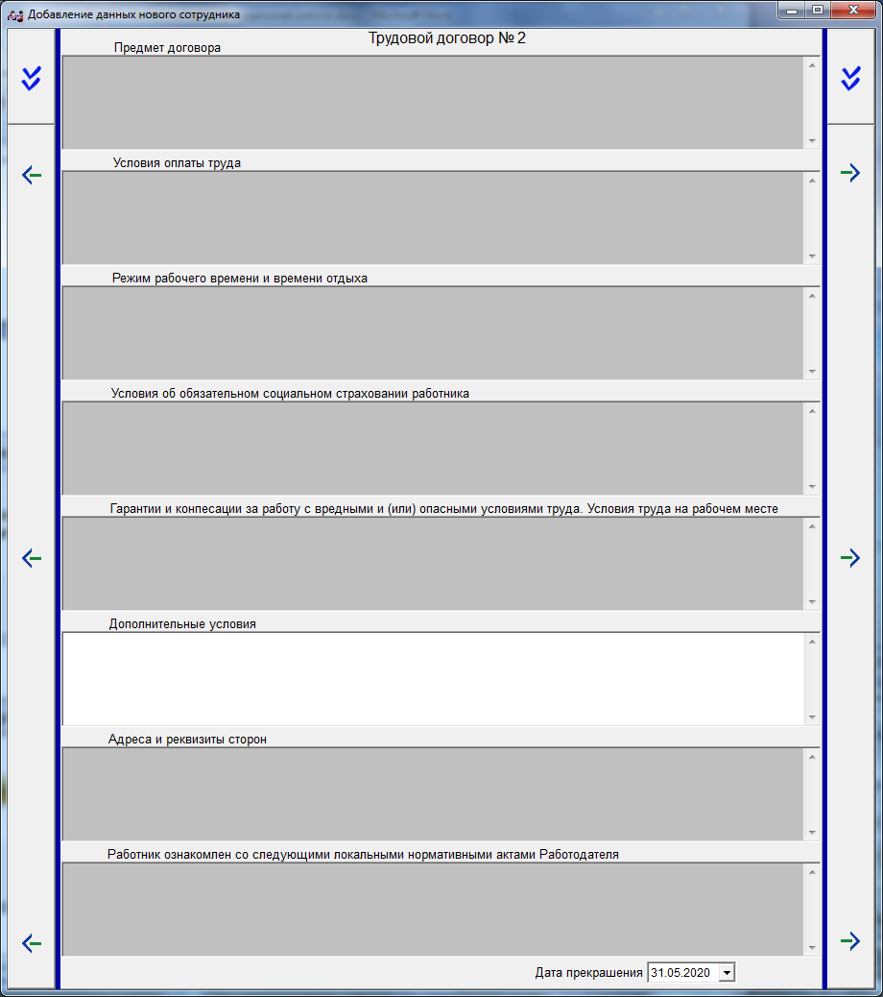
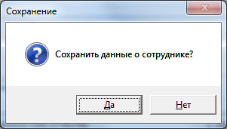
Добавление данных нового сотрудника

Slide 20
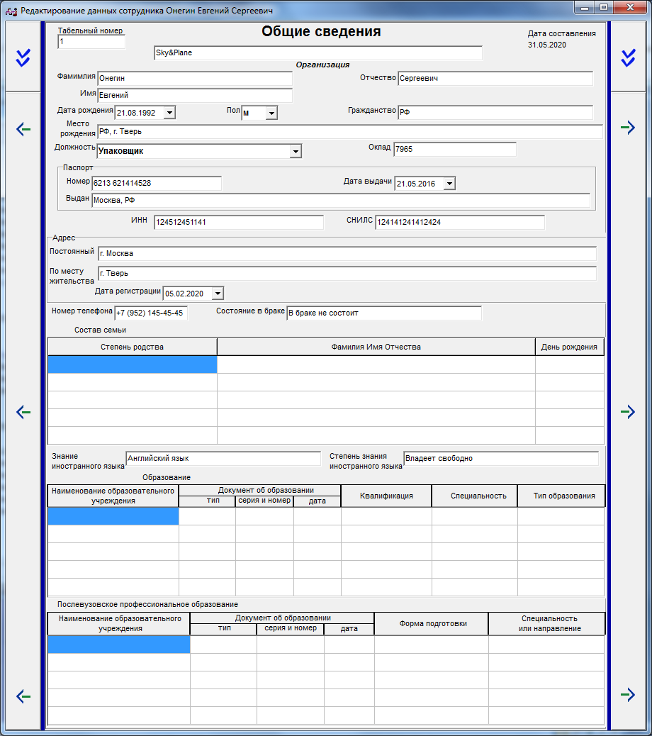
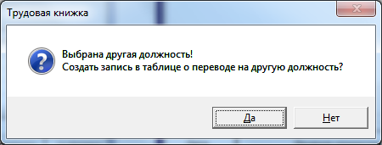
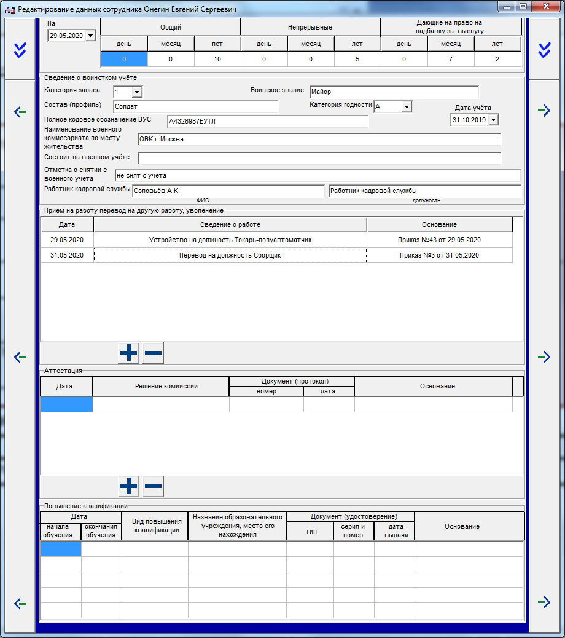
Изменение данных сотрудника

Slide 21
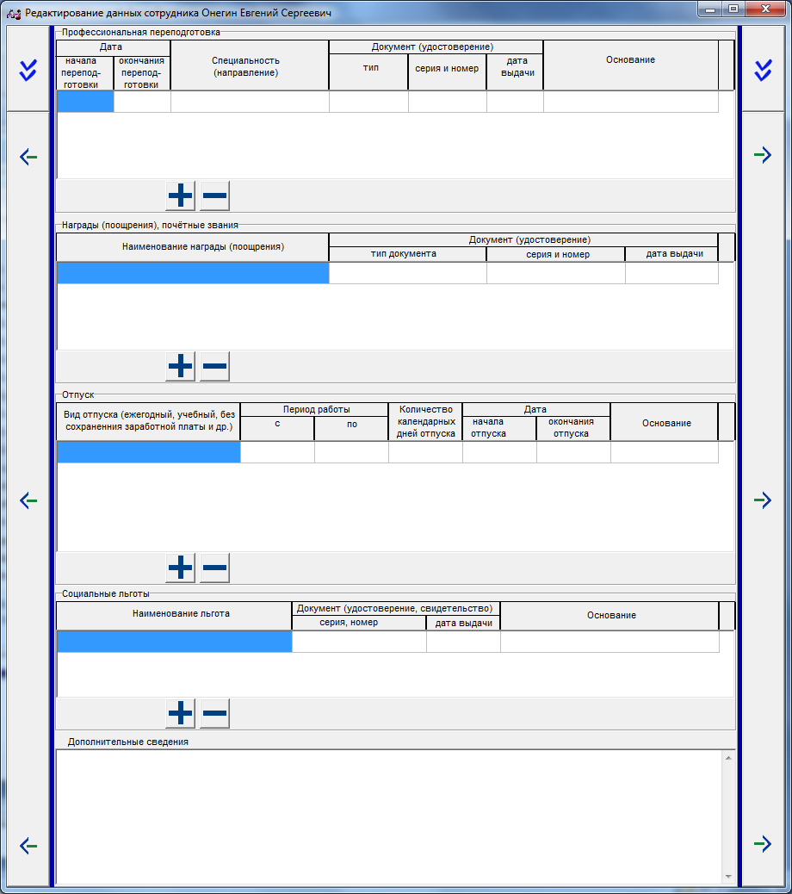


Изменение данных сотрудника

Slide 22




Восстановление данных сотрудника из архива

Slide 23



Восстановление данных сотрудника из архива

Slide 24




Вывод всех данных о сотруднике

Slide 25



Вывод всех данных о сотруднике

Slide 26










Сортировка и фильтрация

Slide 27










Работа с должностями

Slide 28



Восстановление информации о должности из архива

Slide 29
Заключение
Цели, поставленные в рамках выпускной квалификационной работы, достигнуты:
Исследована предметная область;
Разработана структура базы данных;
Разработано программное обеспечение для автоматизации работы сотрудников отдела кадров промышленного предприятия;
Проведена отладка и тестирование приложения;
Создана документация к ПО.

Slide 30

Спасибо за внимания!

